Slide 1
https://youtu.be/mww_HUSJR10?si=5YPOtkjn4ml5u8Eq
https://youtu.be/mww_HUSJR10?si=5YPOtkjn4ml5u8Eq

Slide 2


Slide 4

NGUYÊN TRI PHUONG PRIMARY SCHOOL
Hân hoan chào đón
CÁC EM HỌC SINH LỚP 5A
Giáo viên chủ nhiệm: Nguyễn Thị Duyến

Slide 5











































Slide 6







Slide 7








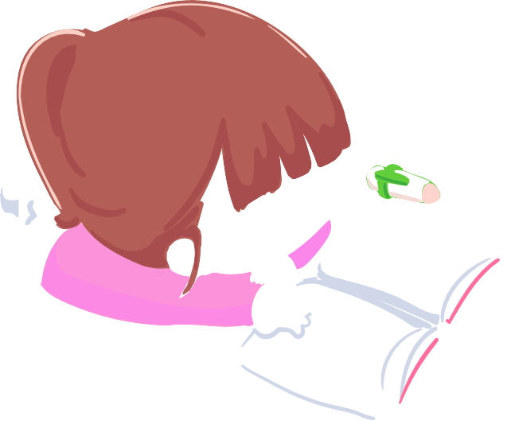












Củ gì đo đỏ.
Con thỏ thích ăn?
Củ cà rốt
PHẦN QUÀ TẶNG BẠN

Slide 8




Mèo nào cực kì
sợ chuột?
Mèo Doraemon
PHẦN QUÀ TẶNG BẠN
Một tràng pháo tay thật to

Slide 9

Từ gì mà 100% người
dân Việt Nam đều phát âm sai?
Từ “sai”
PHẦN QUÀ TẶNG BẠN

Slide 10


Con gì càng to, càng nhỏ?
Con cua
PHẦN QUÀ TẶNG BẠN

Slide 11


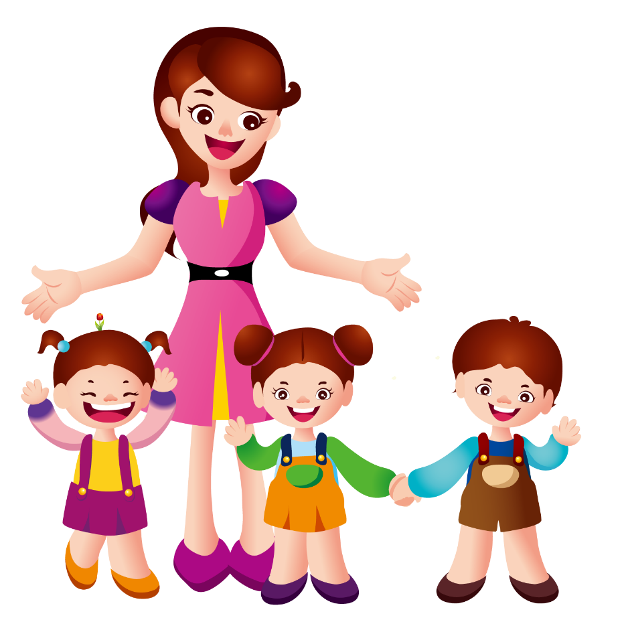

Slide 12












Lớp 5A
19 bạn
13 bạn

Slide 13





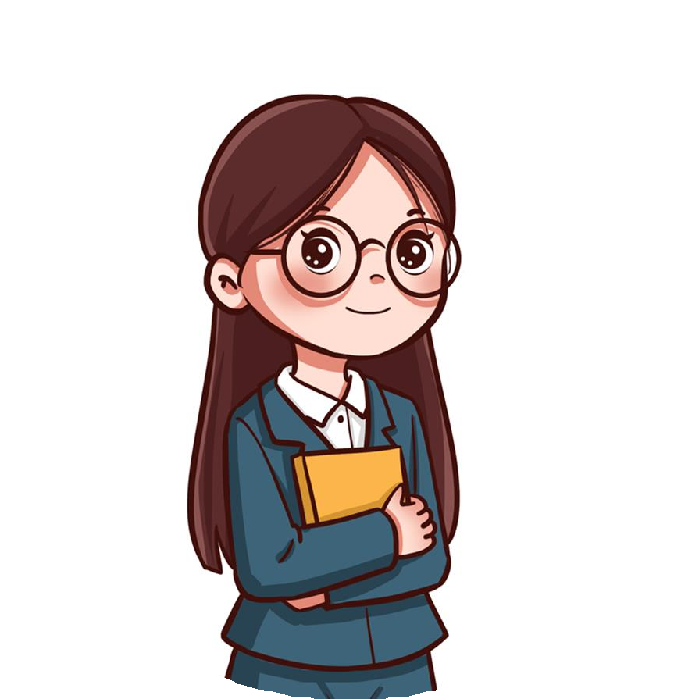










Slide 14





Hãy nói với cô 3 điều mà con ấn tượng nhất ở cô

Slide 15

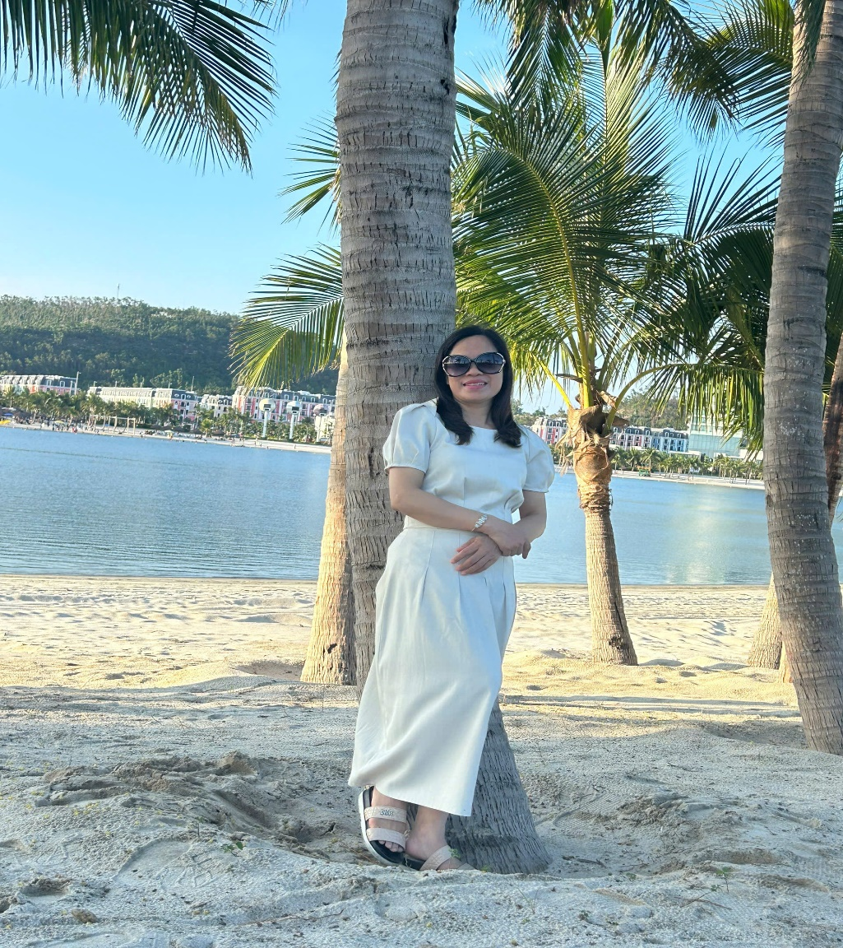
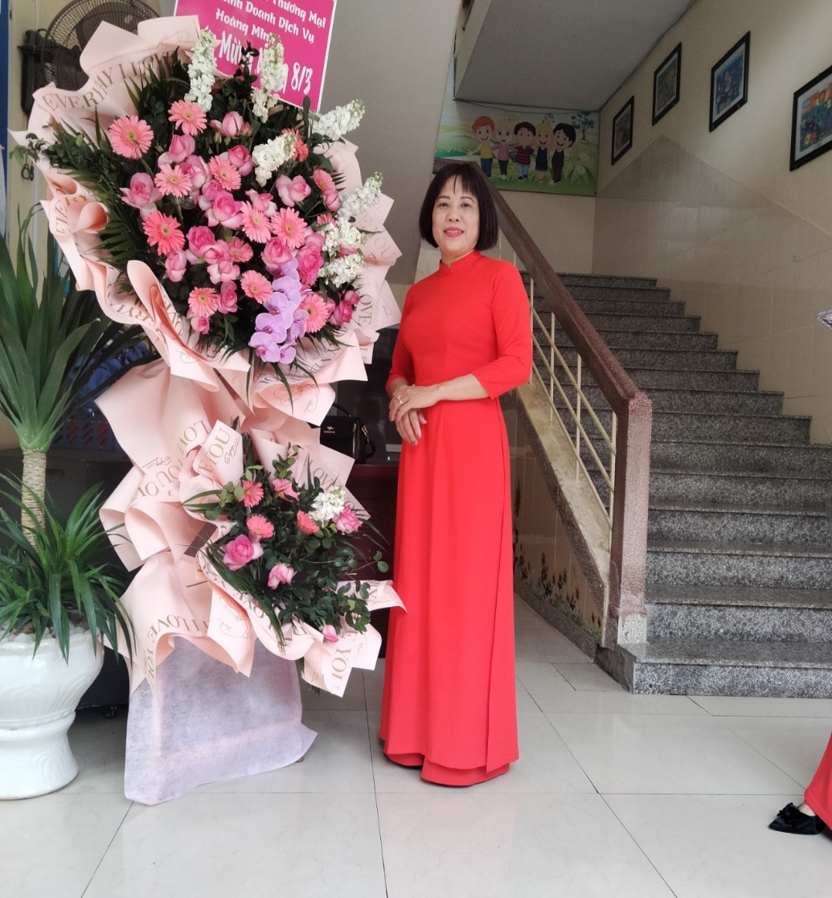



1975
GIỚI THIỆU VỀ GIÁO VIÊN CHỦ NHIỆM
Học hỏi
Mục tiêu trong năm học này của cô là:
Cùng lớp 5A có một năm học thật thành công, nhiều trải nghiệm và ghi thật nhiều kỉ niệm đẹp cùng nhau.
Đi du lịch
Nấu ăn
Nguyễn Thị Duyến
SĐT: 0964 683 787
Gmail: nguyenduyenlienphong@gmail.com

Slide 16



3 điều cô mong muốn nhất ở trò:
Chăm ngoan
Trung thực
Tự giác
GV: Nguyễn Thị Duyến
Sinh năm: 1975
Số ĐT: 0377660960
Gmail: nguyenduyenlienphong@gmail.com

Slide 17




































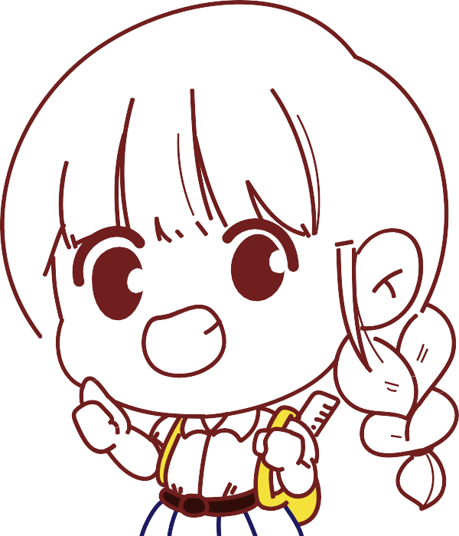










Slide 18


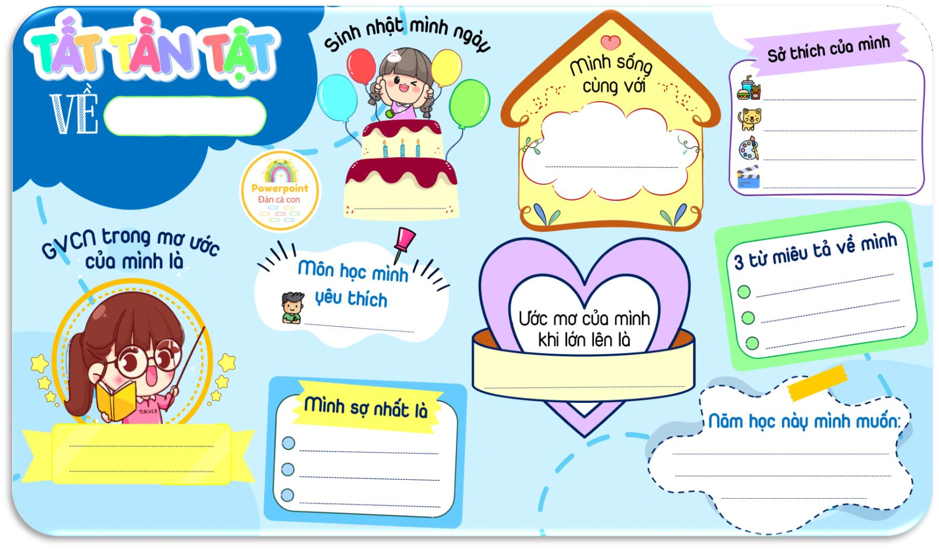


Viết thông tin vào phiếu “TẤT TẦN TẬT VỀ TÔI”
Thời gian:
5phút

Slide 19
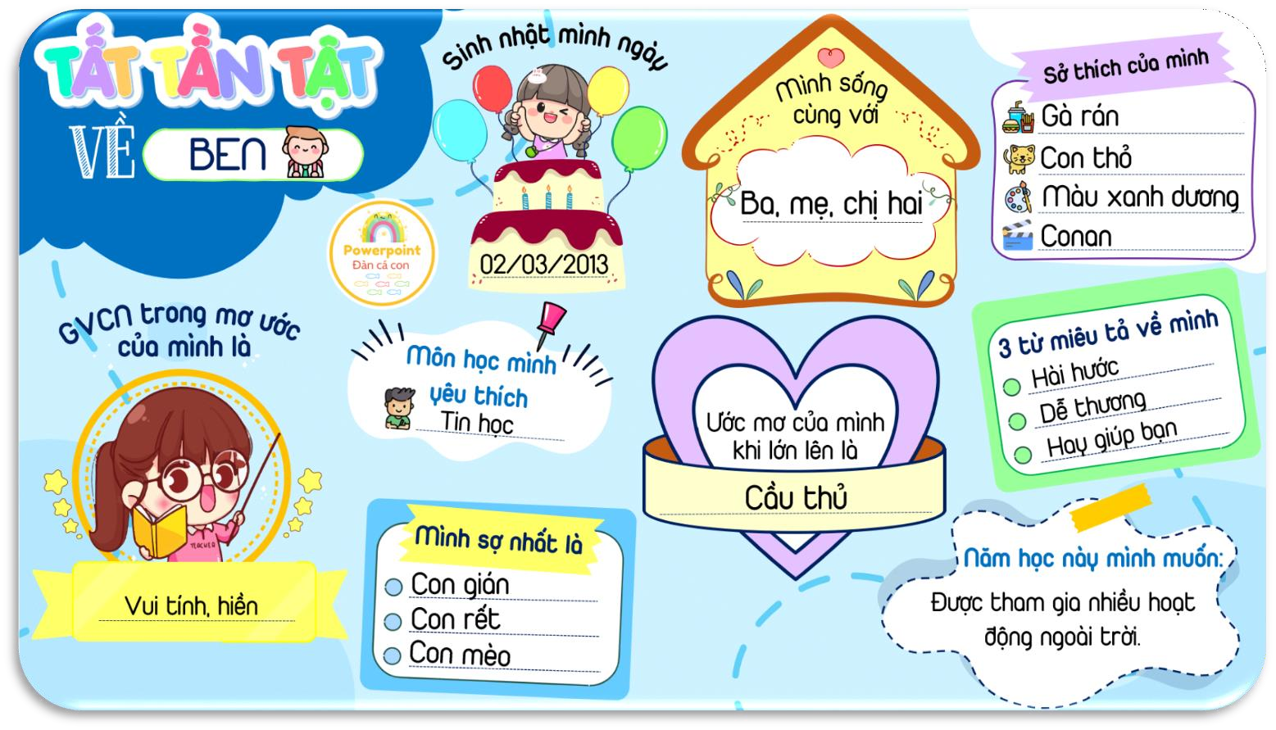


Mẫu

Slide 20















Slide 21





















Slide 22

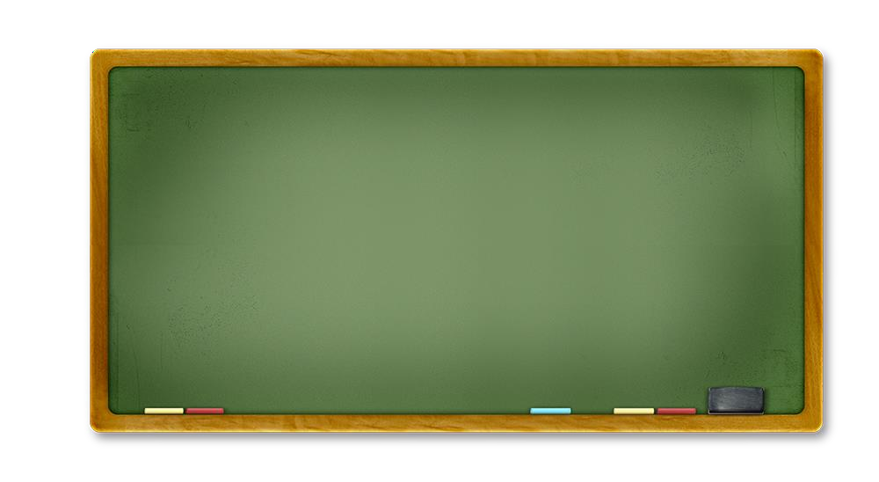














Thảo luận nhóm
“CÙNG NHAU XÂY DỰNG NỘI QUY CHO LỚP CHÚNG MÌNH NHÉ”

Slide 23


















Học sinh phải đi học đúng giờ:
Sáng: 7h 20ph đến 10h 20ph(có mặt 7 h 5’)
Chiều: 13h 40ph đến 16h 40ph
Đến trường cần mặc đồng phục theo quy định
Giờ thể dục và giờ về phải xếp hàng, đi trật tự. Giờ ra chơi không được chạy nhảy trong lớp, không chơi các trò chơi nguy hiểm.
Trong lớp ngồi đúng vị trí quy định, chú ý nghe giảng, tích cực phát biểu xây dựng bài, chuẩn bị bài học và bài làm ở nhà đầy đủ trước khi đến lớp.

Slide 24

Mang đủ đồ dùng học tập, sách vở phải được bọc, dán nhãn.
Giữ gìn vệ sinh và bảo quản tốt tài sản của nhà trường, đảm bảo An toàn trường học.
Biết chào hỏi, lễ phép với người lớn, hòa nhã với bạn bè, không đánh nhau, không nói tục, chửi bậy.
Không mang nữ trang quý đi học.
HS nghỉ học hoặc cắt suất ăn, phụ huynh cần xin phép GVCN.

Slide 25
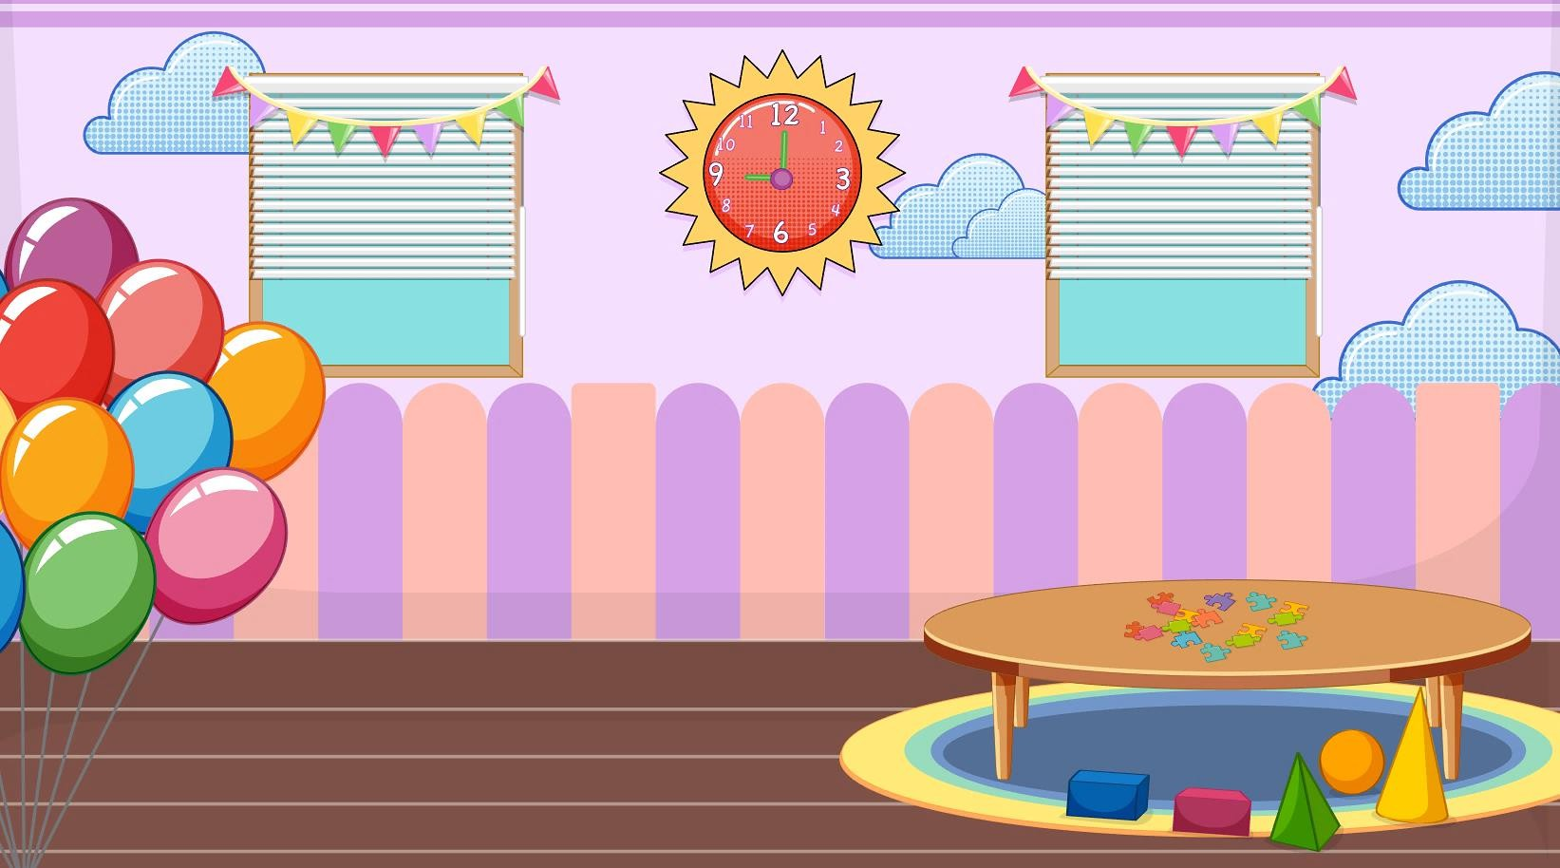
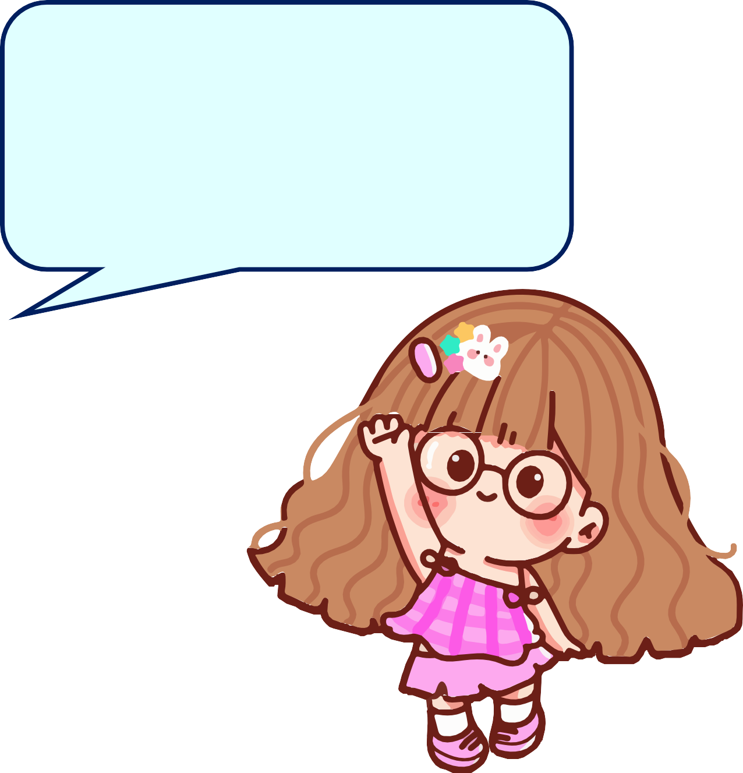






















Slide 26

Lớp 5A có bao nhiêu bạn nam, bao nhiêu bạn nữ?
A. 17 nam, 14 nữ B. 20 nam, 14 nữ
C. 19 nam, 13 nữ
D. 13 nam, 20 nữ

Slide 27
Lớp 5A có mấy bạn tên Anh?
A. 2 bạn B. 3 bạn
C. 6 bạn
D. 1 bạn

Slide 28
A. 6 giờ 45' B. 7 giờ 5'
Buổi sáng, mấy giờ chúng ta vào lớp?
C. 8 giờ D. 6 giờ

Slide 29

Họ tên đầy đủ của cô Hiệu trưởng là:
B. Trịnh Thị Thu
D. Phạm Thị Huyên
A. Cao Thị Tuyết Minh
C. Nguyễn Thu Hương

Slide 30
Trường mình có mấy thầy cô hiệu phó?
B. 1
D. 4
A. 2
C. 3

Slide 31

Chương trình lớp 5 có mấy môn học?
A. 10 môn B. 12 môn
C. 11 môn D. 13 môn

Slide 32












































Slide 34


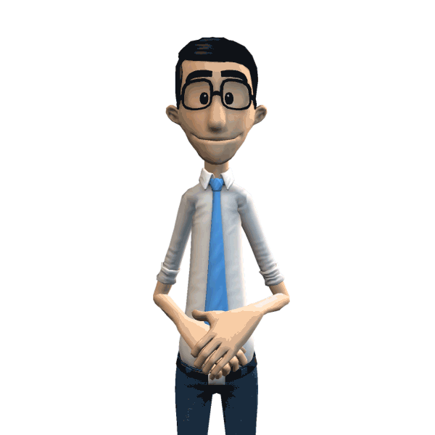

Vòng Quay
May Mắn
Tú Anht
Quỳnh B
Đăng Minh
Tú Anh
Ánh Tuyết
Thành Vinh
Hải Long
Ánh Tuyết
Bảo Ngọc
Duy Phúc
Phương Thảo B
Phương Thảo A
Vân Hương
Hữu Thái
Ngọc Anh
Quỳnh A
Bình An
Duy Phúc
Minh Anh
Bích Ngọc
Gia Bảo
Văn Nghĩa
Nghĩa Bình
Bảo Nam
Linh Đan
Hải Nam
Doãn Giáp
Bảo Ngọc
Thu Hiền
Anh Minh
Việt Hưng
Đình Huy
Hoàng Lâm
Quỳnh Mai
Vân Hương
Hải Long
Quốc Huy
Văn Khôi
QUAY

Slide 35
























Slide 37

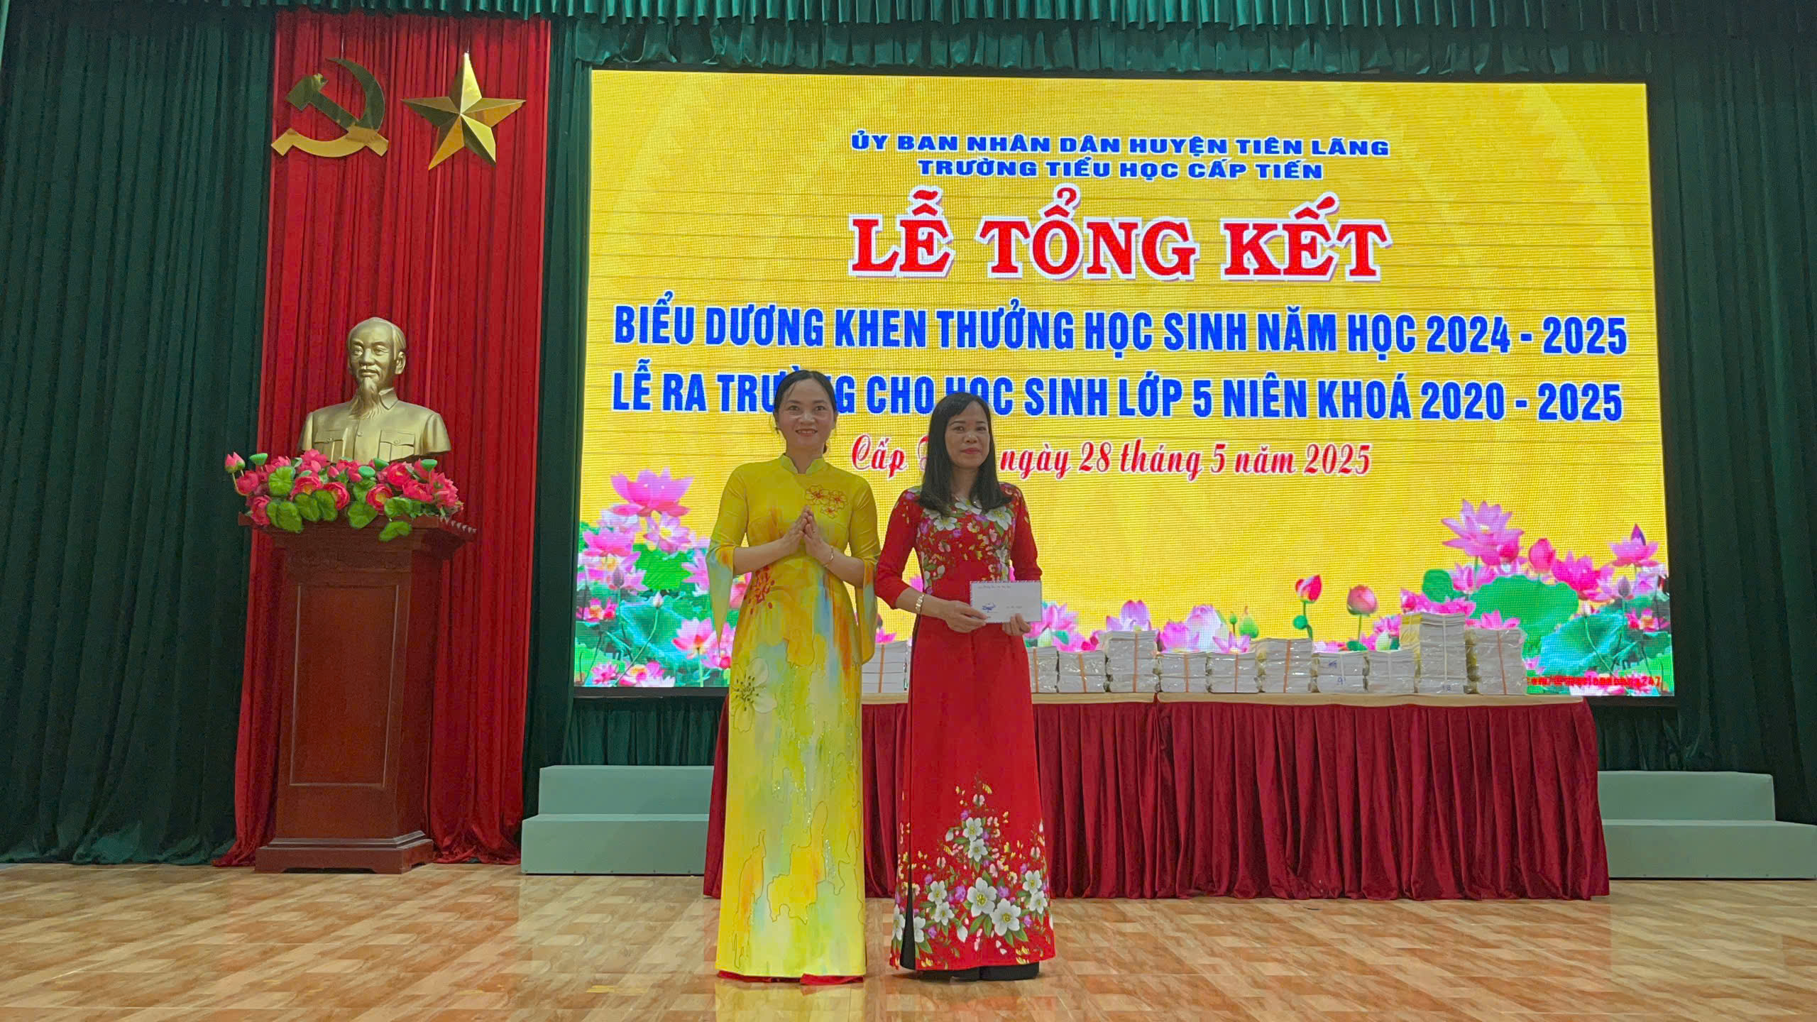
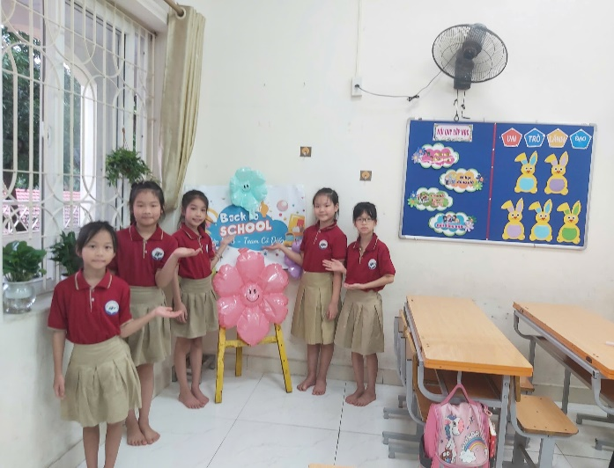
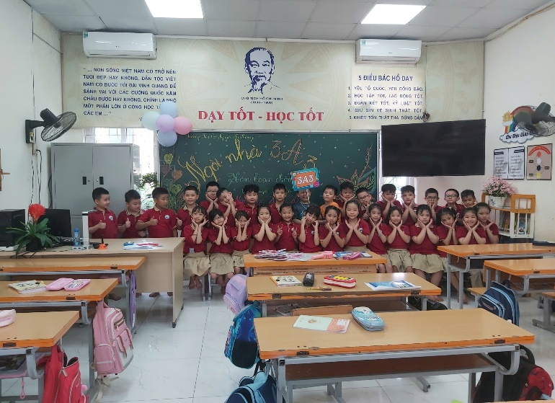
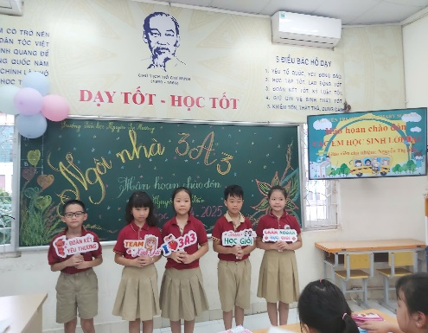

Slide 43
NGUYÊN TRI PHUONG PRIMARY SCHOOL
LỚP 3A3
CHÀO MỪNG
NĂM HỌC MỚI

Slide 45
NGUYÊN TRI PHUONG PRIMARY SCHOOL
NGÀY HỘI
VAI TRÒ LÃNH ĐẠO
LỚP 3A3

Slide 46
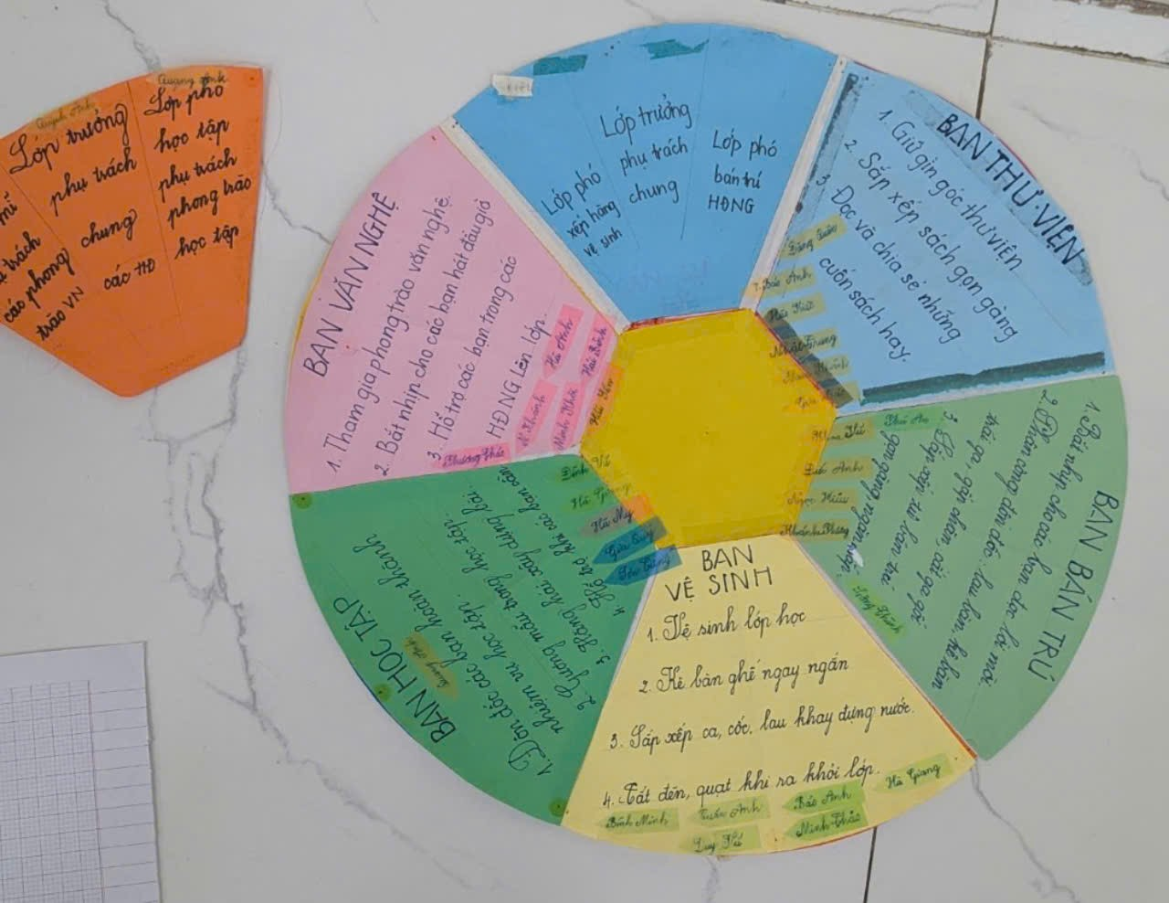

Slide 48
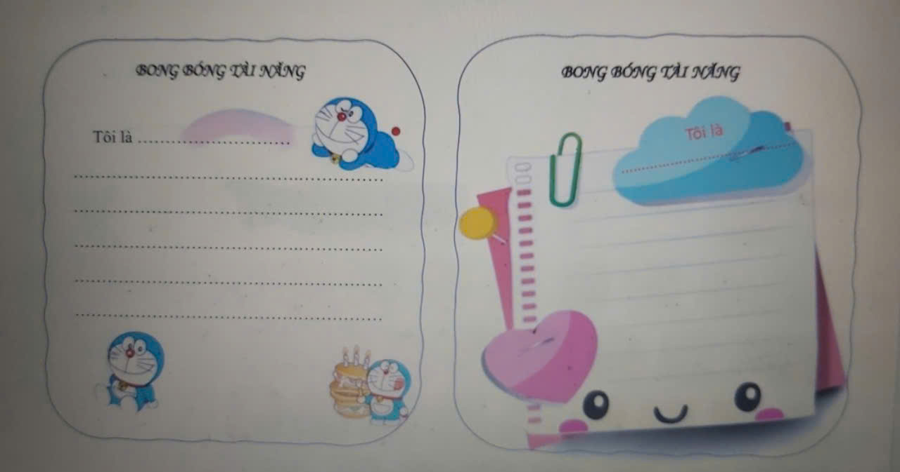

Slide 50
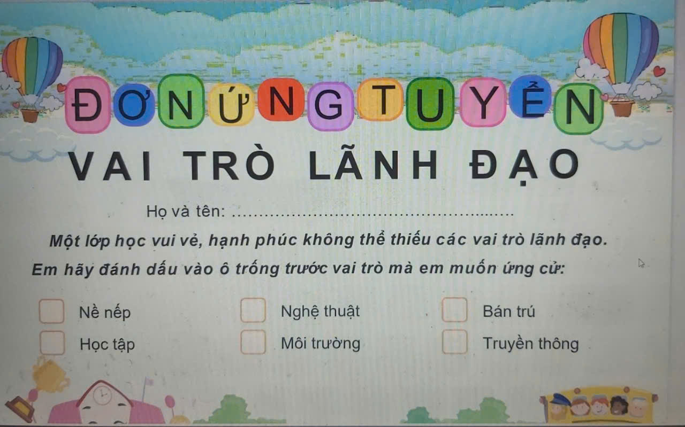

Slide 52
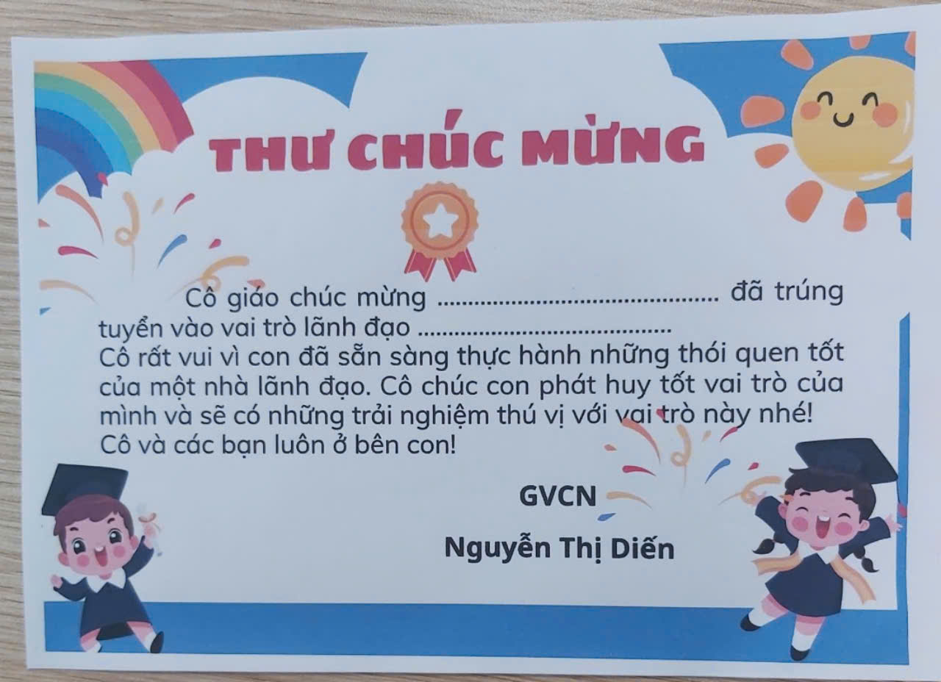

Slide 54



